Slide 1
Организация и эффективность работы по физическому воспитанию детей дошкольного возраста 25 февраля, 2016г.
МКДОУ Кутуликский детский сад № 1
Районный семинар воспитателей
Бадмаева Валентина Александровна,
воспитатель средней группы

Slide 2
Учитывая природные, социальные условия мира,
в котором мы живем, физкультурно-оздоровительная работа
должна стать неотъемлемой частью дошкольного учреждения.
Перед дошкольным образованием в настоящее время остро стоит вопрос о путях совершенствования работы по укреплению здоровья, развитию движений и физическому развитию детей.

Slide 3
Основные задачи воспитательно-образовательной работы. На 2015 -2016 учебный год.
Цель: Создание каждому ребёнку условий для наиболее полного развития его возрастных возможностей и способностей.

Slide 4
Задачи:
1. Повысить уровень развития педагогической компетентности педагогов в процессе внедрения ФГОС ДО.
2. Совершенствовать познавательно речевое развитие воспитанников на основе использования педагогами современных образовательных технологий.
3. Продолжать работу по эффективному внедрению здоровье сберегающих технологий с целью сохранения и укрепления здоровья детей взаимодействуя с семьями.

Slide 5
Актуальность:
В соответствии с этим особую актуальность приобретает поиск новых средств и методов повышения эффективности физкультурно-оздоровительной работы в дошкольных учреждениях, создание оптимальных условий для всестороннего гармоничного развития
личности ребёнка.

Slide 6
Цель: Поиск новых форм и методов
использования здоровьесберегающих технологий в воспитательно-образовательном процессе ДОУ, приобщение детей к физической культуре и здоровому образу жизни.
Оздоровительные задачи:
Охрана и укрепление физического и психического здоровья детей;
совершенствование функций организма, повышение его защитных свойств и устойчивости к заболеваниям средствами движения, дыхательной гимнастики, закаливания, гигиенических навыков.
Образовательные задачи:
Формирование жизненно необходимых двигательных умений и навыков ребенка в соответствии с его индивидуальными особенностями;
создание условий для реализации потребности детей в двигательной активности;
выявление интересов, склонностей и способностей детей в двигательной деятельности и реализация их через спортивно – оздоровительную активность.
Воспитательные задачи:
Воспитание потребности в здоровом образе жизни;
потребность в физических упражнениях и играх;
расширение кругозора, уточнение представлений об окружающем мире,
воспитание физических качеств, необходимых для полноценного развития личности.

Slide 7
Механизм реализации
Изучение методической литературы по следующим вопросам
физкультурно-оздоровительной работы в ДОУ.
Изучение работы семьями воспитанников
Составление планов и сценариев мероприятий с использованием нетрадиционных подходов.
Диагностическое обследование физического развития детей
Составление плана работы по физическому воспитанию и оздоровлению с учетом индивидуальных особенностей состояния здоровья детей.
Привлечение родителей к физкультурно-оздоровительной работе ДОУ (участие в спортивных мероприятиях, анкеты)
Преобразование развивающей предметно пространственной среды – пополнение физкультурных уголков, соответствующих основным принципам здоровьесберегающей технологий детского сада.

Slide 8
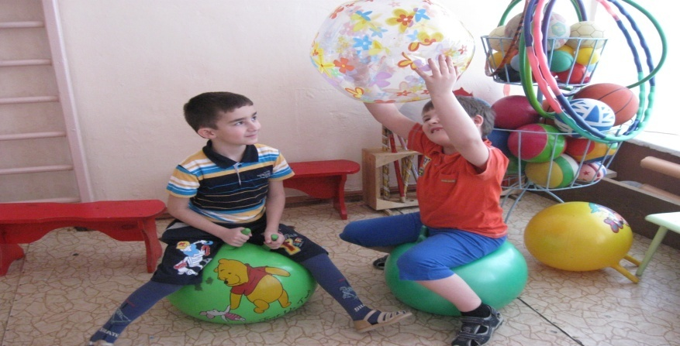
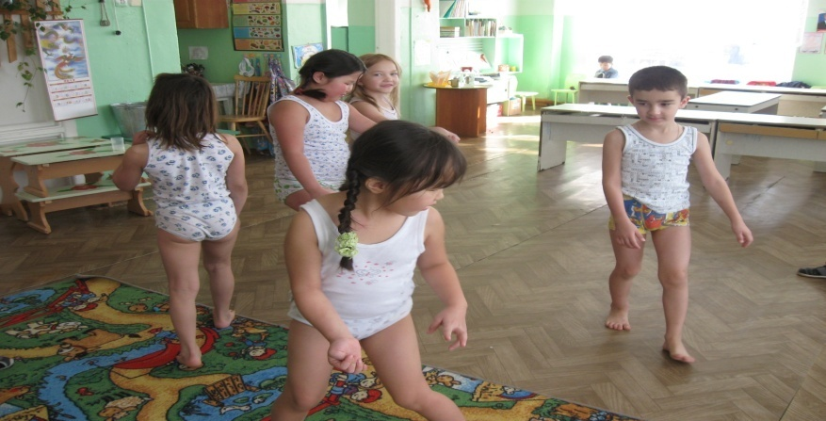
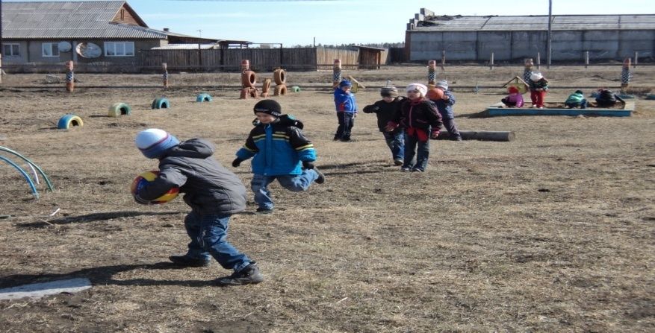
Развитие двигательной деятельности детей

Slide 9
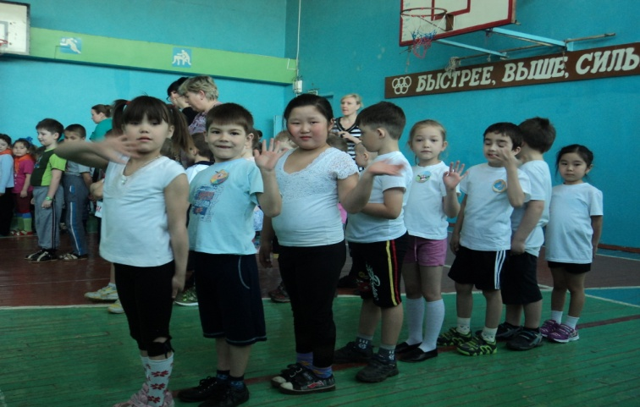
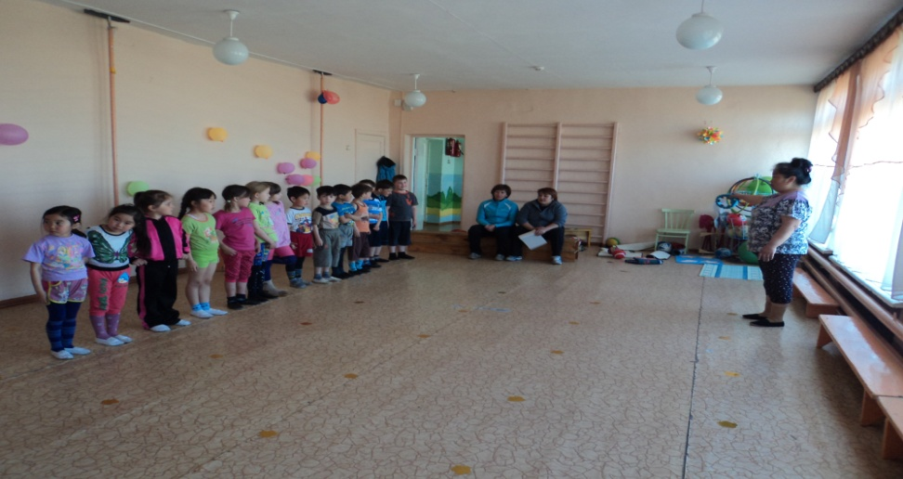
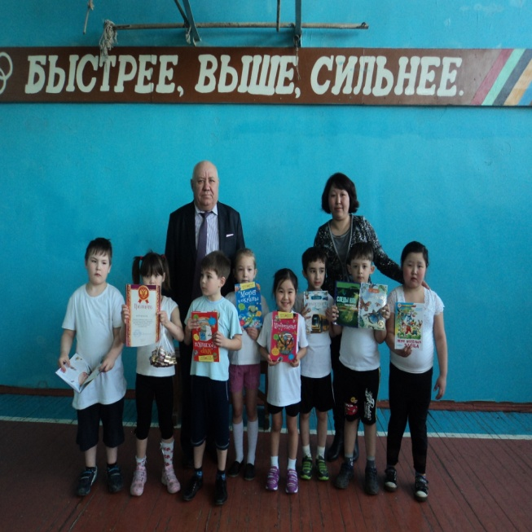
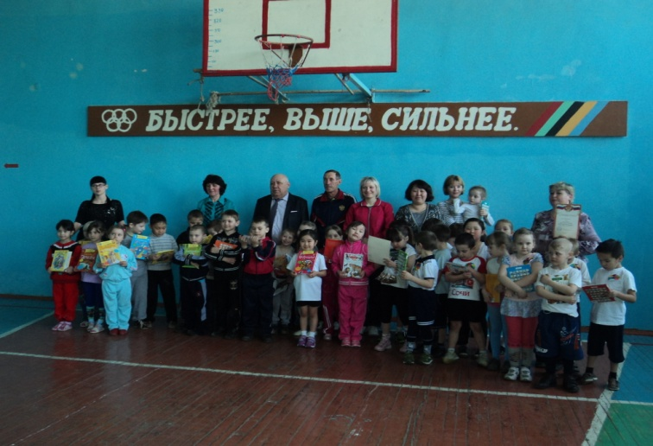
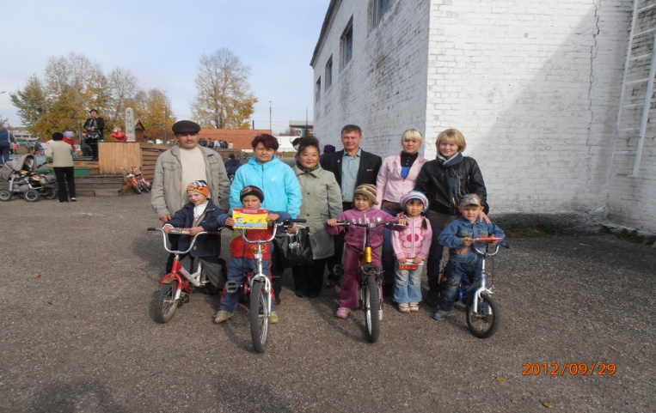
В системе физкультурно-оздоровительной работы ДОУ прочное место занимают физкультурные праздники, спортивный досуг, дни здоровья.

Slide 10
Показатели развития физических качеств у детей 4-6 лет.

Slide 11
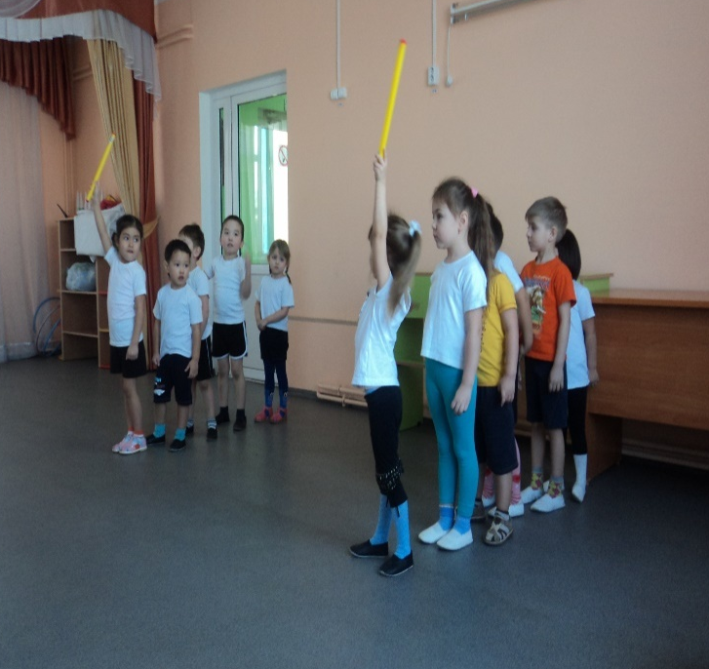
Физкультурное занятие занятия проводятся в соответствии с программой, перед занятием необходимо хорошо проветрить помещение

Slide 12
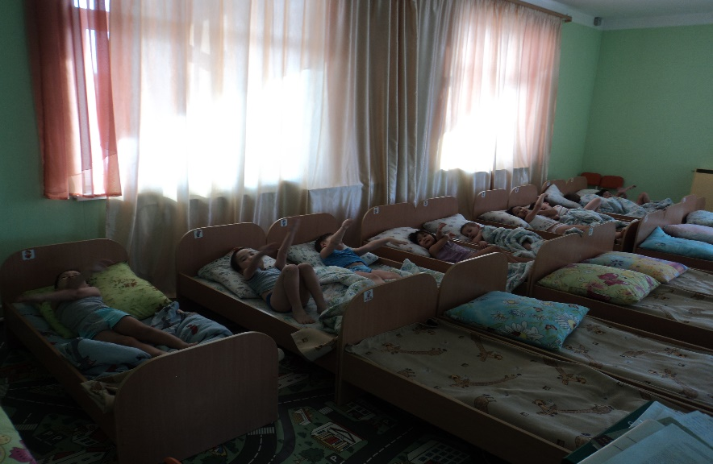
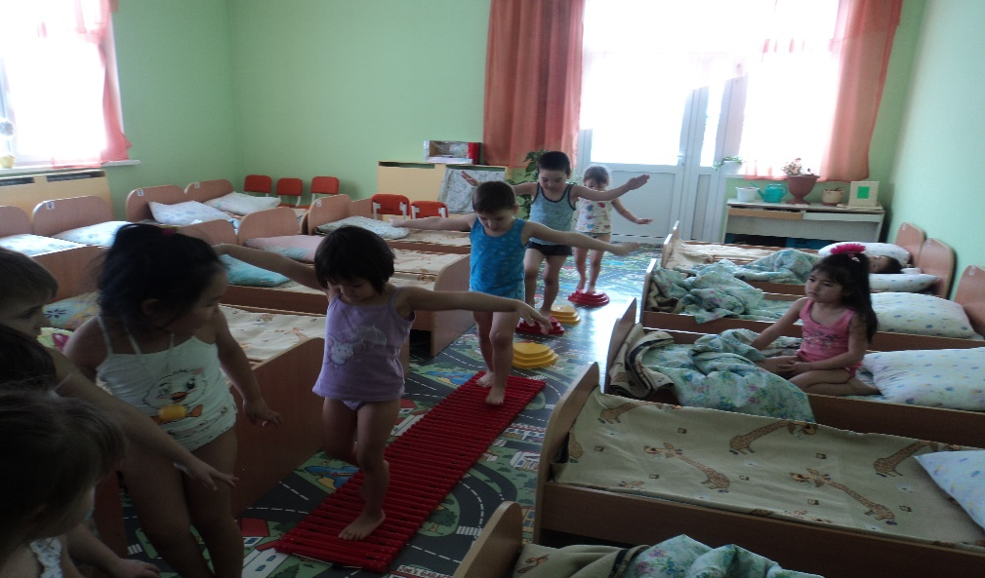
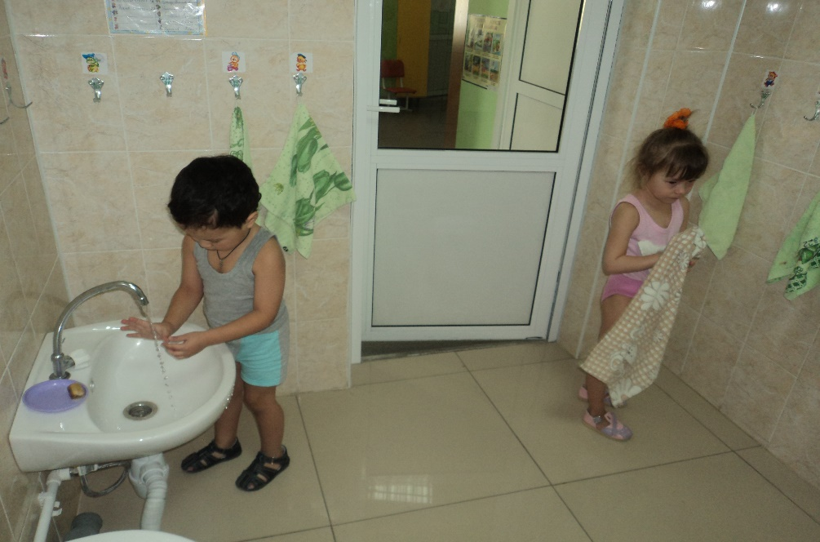
Гимнастика бодрящая, закаливание форма проведения различна: упражнения на кроватках, обширное умывание, ходьба по дорожкам «здоровья», лёгкий бег из группы в спортзал с разницей температуры в помещениях и другие.

Slide 13
Подвижные и спортивные игры подбираются в соответствии с возрастом ребёнка, местом и временем её проведения. В детском саду используем лишь элементы спортивных игр.

Slide 14
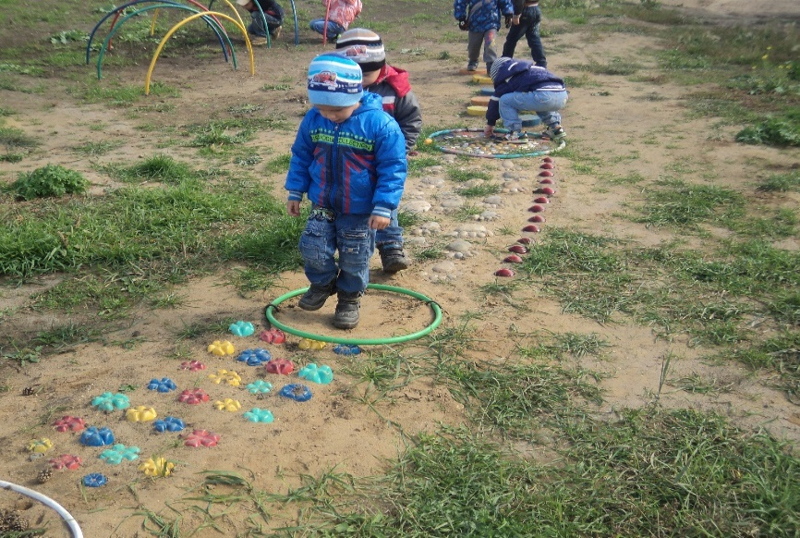
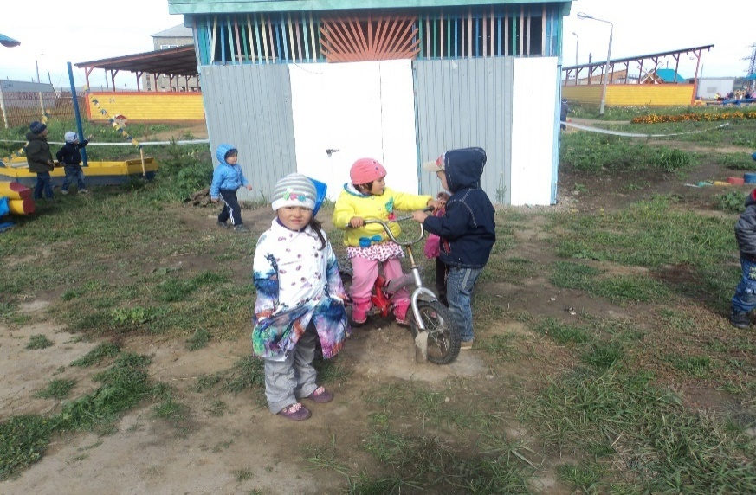
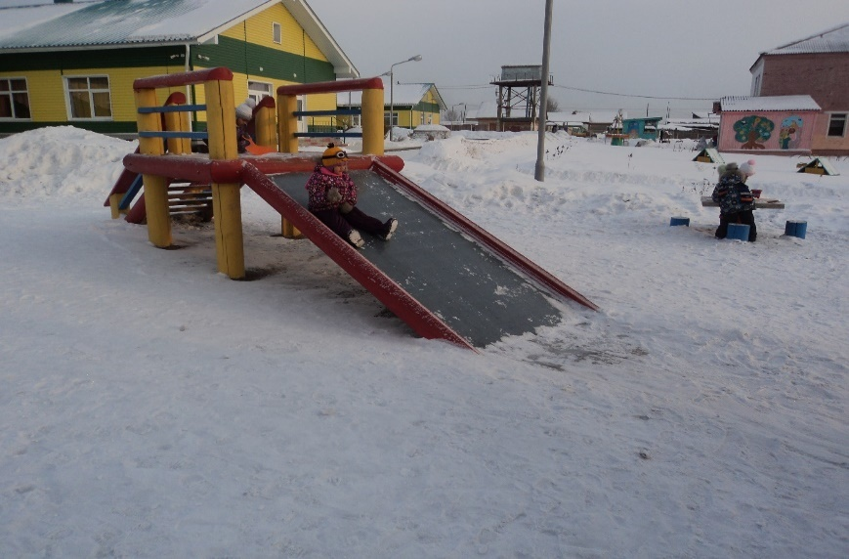
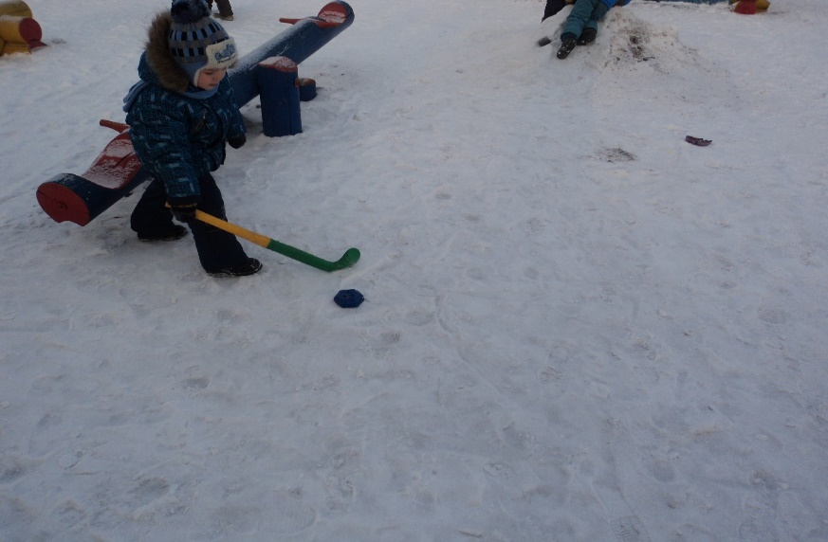
Организация системы закаливания

Slide 15
Я предполагаю , что при реализации представленного механизма и системы запланированных мероприятий, повысится уровень физического, психического и социального здоровья детей.
- Разовьется более осознанное отношение детей и их родителей
к состоянию здоровья как к основному фактору успеха на последующих этапах жизни.
- Снизится количество дней, пропущенных по болезни одним
ребенком.
- Увеличится количество детей, имеющих гармоничное
психофизическое развитие;
- Нормализуются статические и динамические функции
организма, общей и мелкой моторики.
- И, как следствие, повысится способность детей к усвоению
программы.

Slide 16
Мы стремимся к полной реализации, в жизни каждого ребенка, трех моментов:
достаточной индивидуальной умственной нагрузки
обеспечение условий для преобладания положительных эмоциональных впечатлений
полное удовлетворение потребности в движении

Slide 17
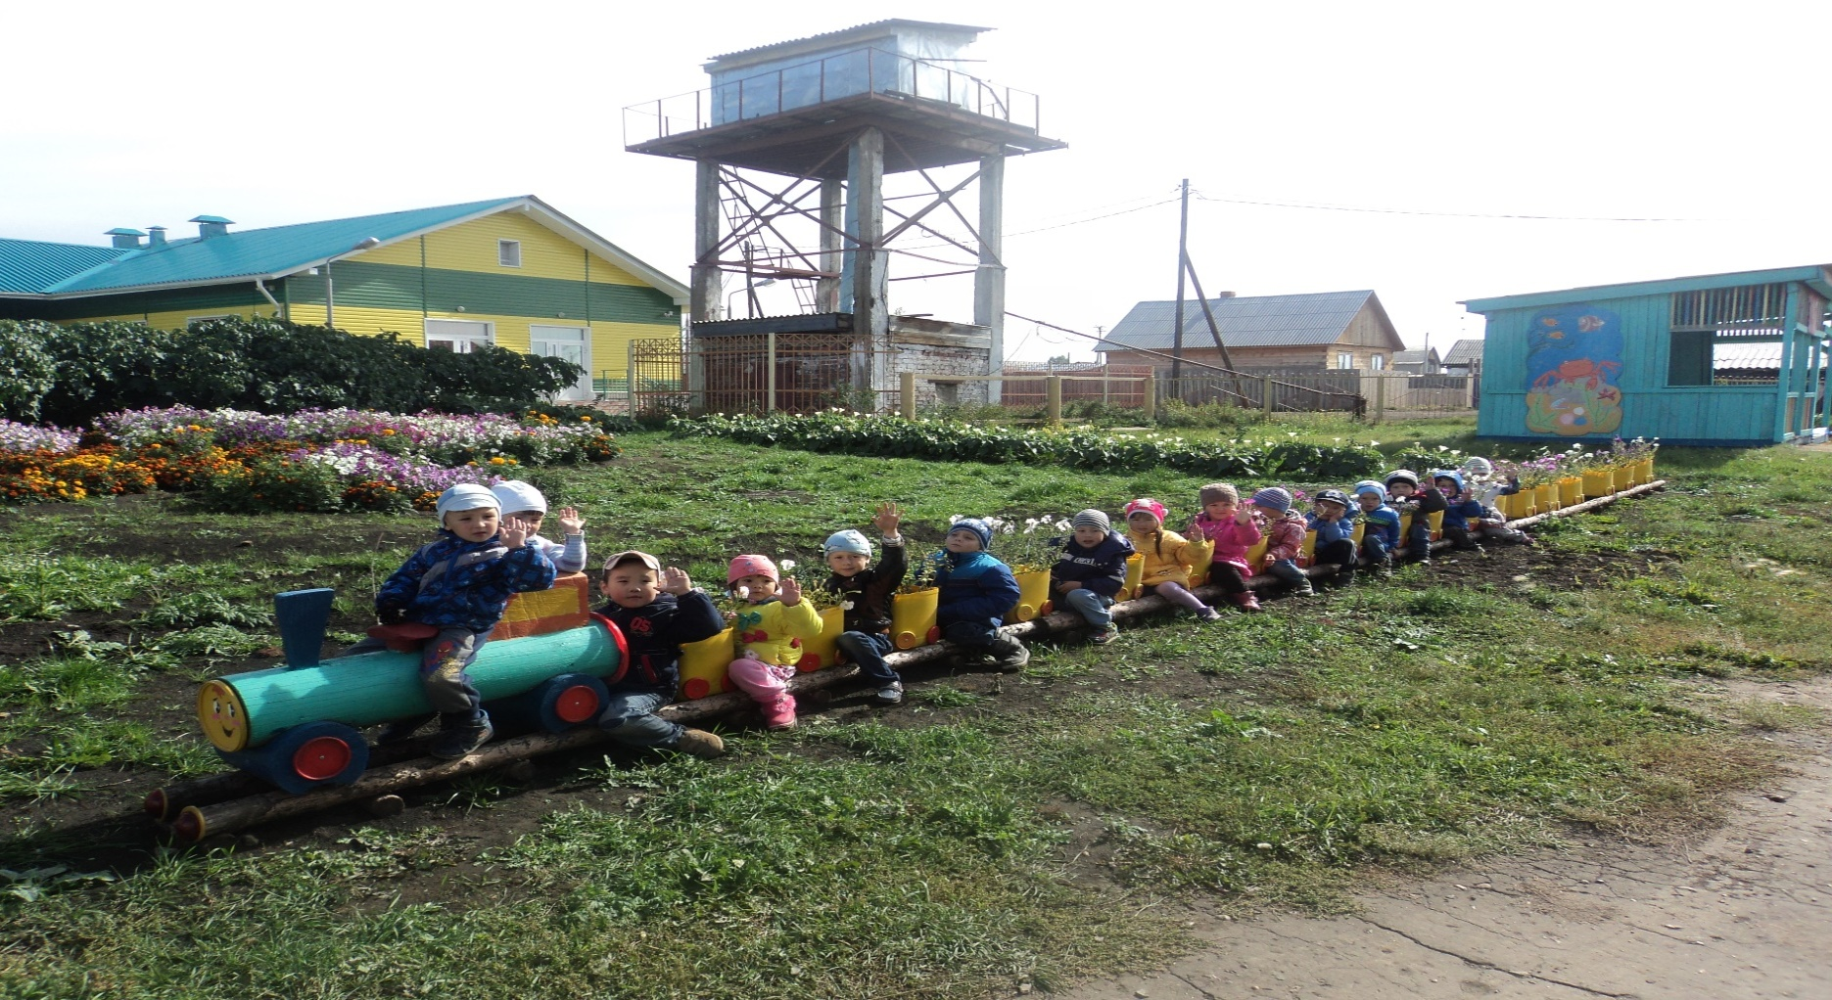
Спасибо
за
внимание!

